Slide 1
"남중국해 이남 해역에 대한 ‘동남아시아해’ 명칭 제안"
"필리핀의 동남아시아 공통성 연구재단 (SEACOM) 주관"

Slide 2
“남중국해’ 명칭을 ‘동남아시아해’로 수정해야 할 당위성”
Ⅰ. 고지도를 통한 지리적 정당성
역사적으로 제작된 고지도들에 따르면, 현재 ‘남중국해’로 불리는 해역은 중국이 아닌 동남아시아 여러 해양 국가들에 의해 항해되고 명명되어 왔습니다. 이러한 지도들은 이 해역이 동남아시아 문화권 내에서 형성된 공동의 해양 공간임을 입증합니다.
Ⅱ. 역사적 문헌에 의한 명칭의 비정통성
중국의 공식 역사서 및 연대기 기록에 따르면, ‘남중국해(South China Sea)’라는 명칭은 16세기 이전 어떤 문헌에도 등장하지 않습니다. 이는 해당 명칭이 근대 이후 외부에 의해 부여된 이름이며, 중국 전통에서 기원한 것이 아님을 보여줍니다.
Ⅲ. SEACOM의 10년간 연구 성과
SEACOM은 지난 9년간 1세기부터 16세기까지의 고문헌, 항해기록, 지도자료를 분석하여, 해당 해역에서의 지명 사용 빈도 및 점유율을 조사하였습니다. 연구 결과, 이 해역은 오히려 동남아 해양 공동체—특히 오스트로네시아계 문화권—에 의해 주로 이용되고 명명되어 왔음을 확인하였습니다.

Slide 3
"중국 고대 왕조 1600년의 역사 속에서, 현재 '남중국해'로 지칭되는 해역의 원래 위치는 다음과 같이 인식되었습니다"
"기원전 200년 한나라 시기부터 명나라가 쇠퇴한 1644년까지 약 1600년 동안의 중국 고대 왕조 역사에서, 현재 '남중국해'로 불리는 해역의 원래 위치는 북위 20도선 바로 아래, 하이난섬과 타이완 해협 사이의 수평 구간에 위치해 있었습니다."

Slide 4
“지도상에서 ‘남중국해’의 원래 위치를 되돌려야 합니다.
현재의 ‘남중국해’ 위치는 16세기 이후 유럽 식민 열강에 의해 인위적으로 설정된 것입니다.”.
“중국 고대 왕조의 고지도와 배타적 경제수역(EEZ)을 근거로 지도상 ‘남중국해’의 원래 위치를 정당화하여야 한다”

Slide 5
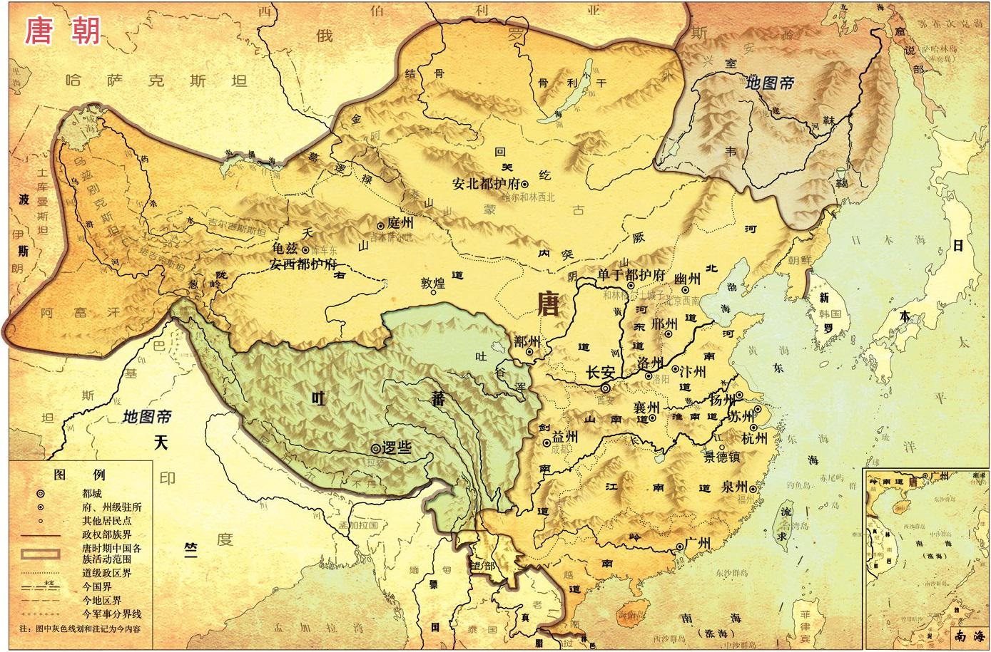
“당나라(618-907년)는 약 2세기 동안 남해(南海, 남쪽 바다)를 점유하였으며, 당나라 지도에는 ‘남해(南海)’가 대만을 따라 수평으로 표기되어 있습니다.”

Slide 6
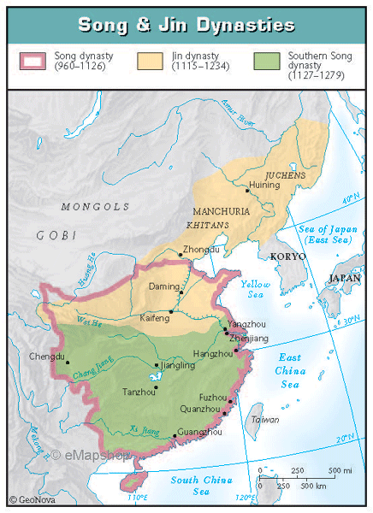
“남송(1127-1279년)은 약 2세기 동안 동남아시아해를 점유하였으며, 송나라 지도에는 ‘남중국해’가 대만 근처에 수평으로 표기되어 있습니다.”

Slide 7
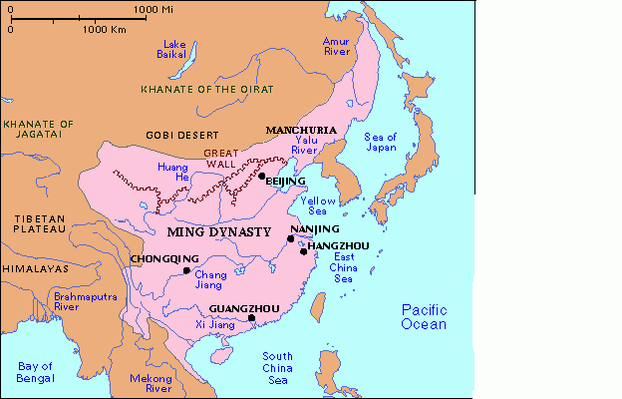
“명나라(1368-1644년)는 정화(鄭和)의 원정을 통해 약 1세기 동안 동남아시아해를 점유하였으며, 명나라 지도에는 ‘남중국해’가 대만 근처에 수평으로 표기되어 있습니다.”

Slide 8
“남중국해는 유엔해양법협약(UNCLOS)에 따른 배타적 경제수역(EEZ) 내에 위치해야 한다.”
“중화인민공화국의 배타적 경제수역(EEZ) 내, 하이난섬과 대만 해협 사이 북위 20도선 바로 위 수평 구간에 위치한다.”

Slide 9
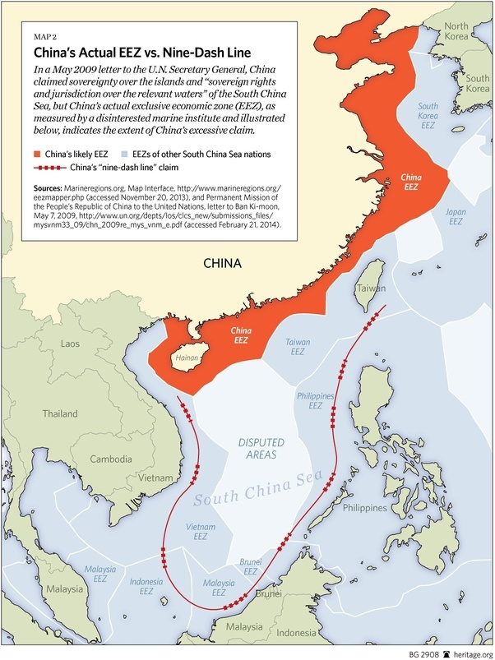
“1948년 이후 중화인민공화국과 대만은 남중국해의 95%가 자국 영해라고 주장해왔으나, 2016년 국제해양법재판소(UNCLOS)는 중화인민공화국의 주장이 법적으로 잘못되었음을 판결하였다.”

Slide 10
NSEAS Campaign 동남아시아명명운동
“편견을 넘어 공동의 선을 위하여”
우리는 ‘South China Sea’를 줄여서 ‘SCS’라고 부릅니다. 그렇다면 ‘Southeast Asian Sea’도 ‘SEAS’라고 부릅시다.
그리고 ‘SCS’를 ‘SEAS’로 바꾸자는 이 명명 운동은 **‘NSEAS(Naming Southeast Asia Sea) 캠페인’**이라 불릴 것입니다.
모든 교육자와 학생들은 모든 교과서에 ‘동남아시아해’가 표기된 새로운 지도가 반영될 때까지 이 NSEAS 캠페인을 멈추지 않을 것입니다.

